Slide 2
大考卷 2人数下大考卷教用
第八、九单元系统复习测试卷

Slide 4
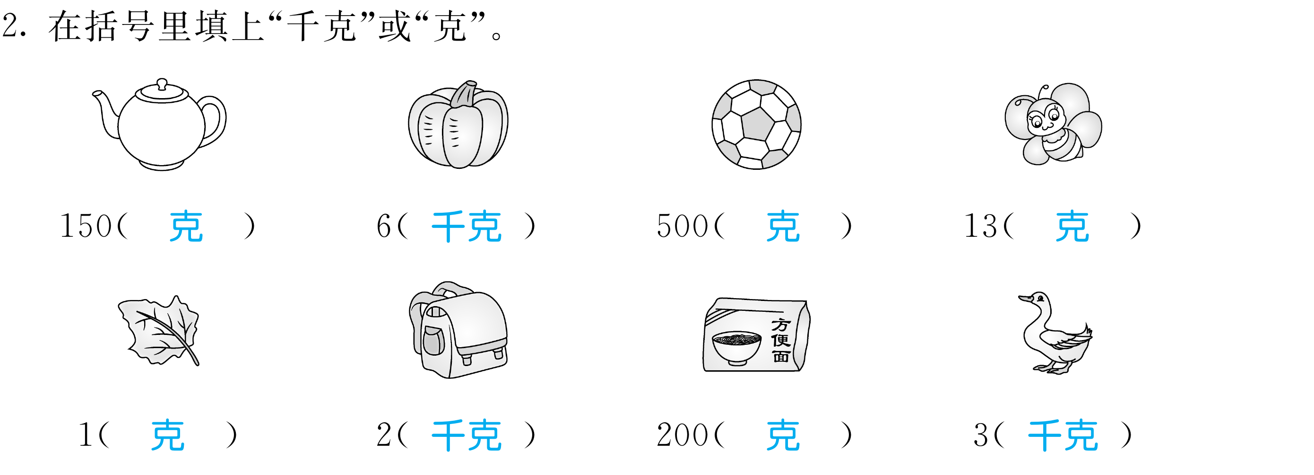

Slide 8
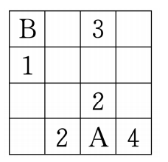

Slide 13
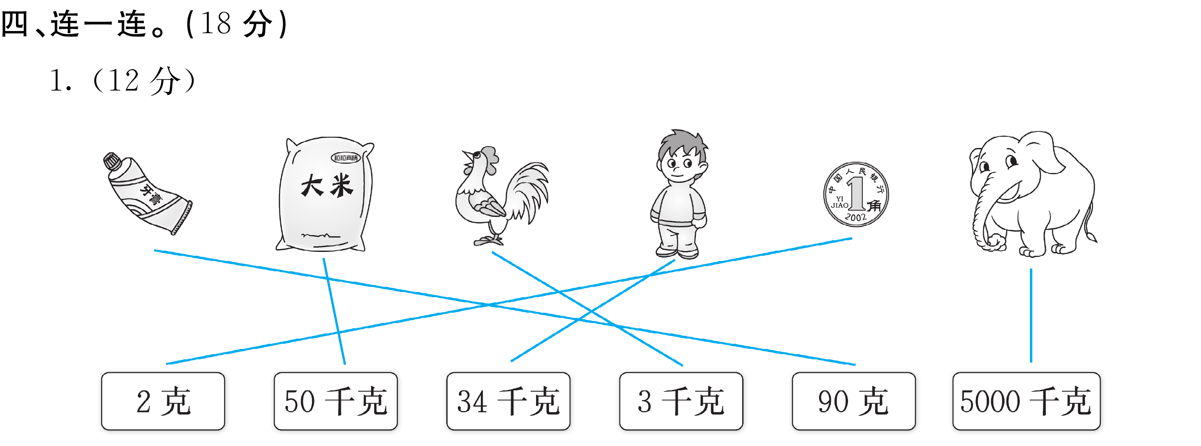

Slide 17
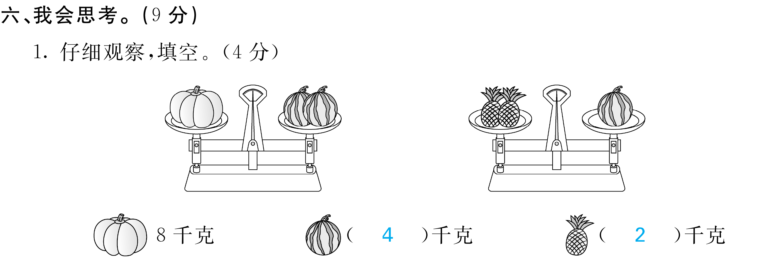

Slide 21
